Slide 1
CA
CheckAuto
Inspecciona. Verifica. Confía.
Plataforma de inspección y verificación automotriz
Tu aliado para comprar y vender con seguridad
INVESTIGACIÓN DE MERCADO & PLAN DE MARKETING DIGITAL | 2024

Slide 2
Misión, Visión y Valores
🎯
🔭
⭐
Misión
Visión
Valores
Brindar a compradores y vendedores de vehículos una plataforma confiable de inspección técnica y verificación automotriz, garantizando transparencia y seguridad en cada transacción.
Ser la plataforma líder de verificación automotriz en América Latina al 2028, transformando el mercado de compraventa de vehículos usados en un ecosistema de confianza.
Transparencia · Confianza · Innovación · Responsabilidad · Excelencia · Compromiso con el cliente · Integridad técnica

Slide 3
Descripción del Producto / Servicio
¿Qué es CheckAuto?
🔍
📄
CheckAuto es una plataforma digital y presencial de inspección y verificación automotriz que conecta a compradores y vendedores de vehículos usados con técnicos certificados.
Nuestro servicio incluye:
• Inspección técnica de 120 puntos
• Verificación de historial vehicular
• Reporte digital detallado en 24h
• Garantía de transparencia
• Asesoría personalizada pre y post venta
Inspección Técnica
Historial Vehicular
📱
🛡️
Reporte Digital
Garantía

Slide 4
Propuesta de Valor
CheckAuto te da la certeza que necesitas antes de comprar o vender un vehículo.
✅
⚡
💰
📍
Confianza
Rapidez
Ahorro
Accesibilidad
Informes certificados por técnicos especializados con más de 5 años de experiencia.
Resultados en menos de 24 horas directamente en tu dispositivo.
Evita compras costosas con defectos ocultos. Ahorra hasta el 30% en reparaciones.
Disponible en toda la ciudad. Agendamiento en línea o inspección a domicilio.

Slide 5
Canales de Distribución
🏪 Canales Físicos
💻 Canales Digitales
→ Centro de inspección propio (taller autorizado)
→ Sitio web con agendamiento en línea
→ Inspecciones a domicilio (mecánico móvil)
→ App móvil iOS y Android
→ WhatsApp Business
→ Alianzas con talleres y concesionarios
→ Redes sociales (Instagram, TikTok, Facebook)
→ Ferias automotrices y eventos de vehículos
→ E-commerce de reportes y servicios
→ Puntos de atención en centros comerciales
→ Marketplace automotriz (OLX, Patiotuerca)

Slide 6
Justificación del Precio
MÁS POPULAR
BÁSICO
PRO
PREMIUM
$29
$59
$99
por inspección
por inspección
por inspección
Inspección de 60 puntos
Reporte digital básico
Verificación de documentos
Válido 15 días
Inspección de 120 puntos
Reporte detallado con fotos
Historial completo
Asesoría incluida
Válido 30 días
Todo lo del plan Pro
Inspección mecánica avanzada
Diagnóstico electrónico
Garantía de 3 meses
Soporte prioritario

Slide 7
Encuesta de Investigación de Mercado
1. ¿Ha comprado o vendido un vehículo usado en los últimos 2 años?

Slide 8
Encuesta de Investigación de Mercado
2. ¿Conoce algún servicio de inspección vehicular independiente?

Slide 9
Encuesta de Investigación de Mercado
3. ¿Qué tan importante considera la inspección técnica antes de comprar un vehículo usado?

Slide 10
Encuesta de Investigación de Mercado
4. ¿Cuánto estaría dispuesto a pagar por una inspección vehicular confiable?

Slide 11
Encuesta de Investigación de Mercado
5. ¿Qué problema ha tenido al comprar un vehículo usado?

Slide 12
Encuesta de Investigación de Mercado
6. ¿A través de qué medio preferiría agendar una inspección?

Slide 13
Encuesta de Investigación de Mercado
7. ¿Con qué frecuencia realiza transacciones de vehículos usados?

Slide 14
Encuesta de Investigación de Mercado
8. ¿Utilizaría una plataforma digital de verificación automotriz?

Slide 15
Encuesta de Investigación de Mercado
9. ¿Cuál de estos servicios le parece más valioso en una inspección?

Slide 16
Encuesta de Investigación de Mercado
10. ¿Recomendaría CheckAuto si el servicio cumple sus expectativas?

Slide 17
Resumen de Principales Hallazgos
68%
83%
74%
ha realizado compraventa de vehículos usados en los últimos 2 años
utilizaría una plataforma digital de verificación automotriz
pagaría entre $40 y más de $70 por una inspección confiable
48%
93%
71%
ha sufrido problemas de defectos ocultos al comprar un vehículo
considera importante o muy importante la inspección técnica previa
recomendaría CheckAuto si cumple sus expectativas

Slide 18

Entrevista 1 de 3
Jason
22 años · Asistente de Ventas
✅ Insights Positivos
⚠️ Insights Negativos / Oportunidades
＋ Considera que CheckAuto genera confianza en el proceso de venta
－ Preocupa que un informe negativo frene una venta en curso
＋ Le parece útil tener un reporte oficial para mostrar al comprador
－ Preferiría que la inspección dure menos de 2 horas
＋ Cree que acelera el cierre de ventas al eliminar dudas del cliente
－ Quisiera opciones de precio más accesibles para vendedores frecuentes

Slide 19
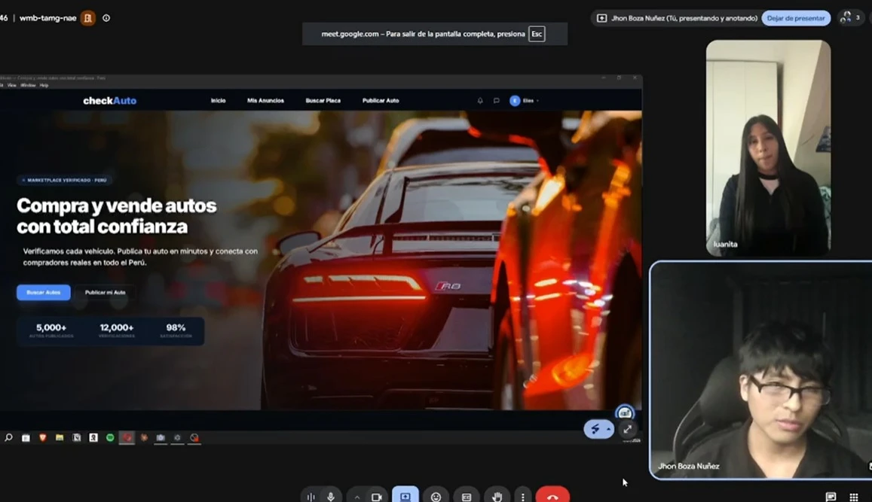
Entrevista 2 de 3
Luana
23 años · Diseñadora UX/UI
✅ Insights Positivos
⚠️ Insights Negativos / Oportunidades
＋ Valora muchísimo la transparencia visual del reporte digital
－ Considera que la interfaz actual necesita mayor claridad visual
＋ Le parece intuitiva la idea de agendar desde la app o web
－ Sugiere mejorar el flujo de onboarding para nuevos usuarios
＋ Destaca la importancia de una experiencia de usuario clara y confiable
－ Le gustaría que el reporte tenga más elementos visuales e íconos

Slide 20
Entrevista 3 de 3
Participante Focus Group
📷
Grupo mixto · Compradores y vendedores de vehículos
Insertar foto
del entrevistado
✅ Insights Positivos
⚠️ Insights Negativos / Oportunidades
＋ Alta receptividad general al servicio de CheckAuto
－ Desconfianza en la imparcialidad del inspector
＋ Disposición a pagar por tranquilidad y seguridad
－ Preocupación por tiempos de espera del servicio
＋ Prefieren reportes digitales con fotos y diagnóstico claro
－ Falta de claridad en qué incluye exactamente cada plan

Slide 21
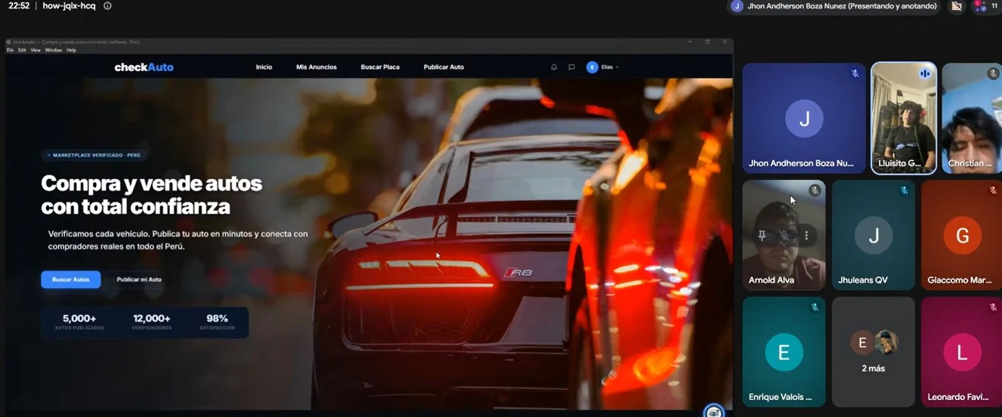
Focus Group
✅ Insights Positivos
＋ El grupo valora tener un respaldo técnico y oficial
＋ Alta disposición a recomendar el servicio a familiares
＋ Prefieren el agendamiento digital por WhatsApp o app
＋ Consideran el precio razonable si el reporte incluye fotos
⚠️ Insights Negativos / Oportunidades
－ Desconfianza en la imparcialidad del inspector
－ Preocupación por tiempos de espera prolongados
11 participantes · Modalidad virtual · Google Meet
－ Poca claridad sobre qué incluye cada plan de servicio
Conclusión: El mercado muestra alta necesidad y receptividad. La clave diferenciadora es la transparencia y la rapidez del servicio.
－ Solicitaron comparativa de precios vs competencia

Slide 22
Marketing Digital
⬅️ Inbound Marketing
➡️ Outbound Marketing
→ Blog de consejos automotrices (SEO)
→ Google Ads (búsqueda y display)
→ Videos educativos en YouTube y TikTok
→ Meta Ads (Facebook e Instagram)
→ TikTok Ads para público joven
→ Guías descargables: 'Cómo comprar auto seguro'
→ Alianzas con influencers automotrices
→ Email marketing con tips y ofertas
→ SMS y WhatsApp masivo segmentado
→ Webinars sobre compraventa vehicular
→ Publicidad en marketplaces automotrices

Slide 23
SEO – Posicionamiento Orgánico
🔑 Palabras Clave
📄 SEO On-Page
• inspección vehicular
• Títulos H1/H2 optimizados
• verificar auto usado
• Meta descripciones personalizadas
• checkauto ecuador
• URLs amigables
• comprar carro seguro
• Imágenes con alt text
• revisión técnica vehicular
• Velocidad de carga <3 seg
🔗 SEO Off-Page
📊 SEO Local
• Backlinks de talleres aliados
• Google My Business optimizado
• Reseñas en Google My Business
• Citaciones locales (NAP)
• Presencia en directorios locales
• Reviews y valoraciones
• Guest posts en blogs automotrices
• Mapa de ubicación en web
• Palabras clave + ciudad

Slide 24
Redes Sociales & Objetivos SMART
Objetivos SMART
S: Llegar a 10.000 seguidores en Instagram y TikTok en 6 meses
M: Generar 500 leads mensuales desde redes sociales al mes 3
A: Publicar 5 contenidos semanales con equipo de 1 community manager
R: Aumentar tráfico web orgánico en 40% mediante contenido en RRSS
T: Alcanzar 200 inspecciones mensuales al cabo de 6 meses de lanzamiento
📸
🎵
📘
💼
▶️
Instagram
TikTok
Facebook
LinkedIn
YouTube
Fotos, Reels, Stories
Marcas, casos de éxito
Videos cortos virales
Consejos en 60 seg
Comunidad, ads
Grupos automotrices
B2B, alianzas
Reputación corporativa
Tutoriales largos
Webinars grabados

Slide 25
Marketing de Contenidos & Storytelling
📝 Tipos de Contenido
💡 Storytelling
CheckAuto
🎥 Videos educativos: '5 cosas que revisar antes de comprar un auto'
1
Protagonista:
El comprador nervioso
📊 Infografías: 'Los defectos más comunes en autos usados'
📖 Blog: 'Guía completa para comprar tu primer vehículo usado'
2
Problema:
Miedo a ser estafado
💬 Testimonios de clientes satisfechos
3
Guía:
CheckAuto aparece
🔴 Lives con mecánicos respondiendo preguntas
4
Plan:
Inspección certificada
📲 Stories interactivos con encuestas y Q&A
5
Resolución:
Compra con confianza
🎯 Casos de éxito: 'CheckAuto me salvó de una mala compra'

Slide 26
Parrilla de Contenidos – Semana Tipo
Día | Red Social | Formato | Tema / Contenido | Objetivo
Lunes | Instagram | Carrusel | '5 señales de que un auto tiene problemas' | Educación
Martes | TikTok | Video 60s | Inspector revisando motor en tiempo real | Confianza
Miércoles | Facebook | Post + Link | Blog: Cómo verificar el historial de un auto | Tráfico web
Jueves | Instagram | Story encuesta | ¿Revisarías tu auto antes de comprarlo? | Interacción
Viernes | YouTube | Video largo | Webinar: Todo sobre inspección vehicular | Autoridad
Sábado | TikTok | Video viral | Testimonio cliente: 'CheckAuto me salvó' | Social proof
Domingo | Instagram | Reel | Detrás de cámaras del taller CheckAuto | Humanización

Slide 27
Aliados Estratégicos
🏪
🔧
📱
Concesionarios
Talleres Certificados
Influencers Automotrices
Alianzas con dealers de autos usados para ofrecer CheckAuto como valor agregado en cada venta.
Red de mecánicos y talleres autorizados para realizar inspecciones bajo estándares CheckAuto.
Creadores de contenido con audiencias de 50K+ enfocados en autos, mecánica y lifestyle.
🏛️
🌐
🎓
Entidades Financieras
Marketplaces
Institutos Técnicos
Bancos y cooperativas que financian vehículos pueden requerir inspección CheckAuto.
OLX, Patiotuerca, MercadoLibre: integración de sello CheckAuto Verificado en anuncios.
Convenios con universidades y centros de formación para captación de inspectores certificados.

